Slide 1

ESOFAGOFRENOPESSI ASSOCIATA A RIPARAZIONE DELL’ERNIA IATALE DURANTE SLEEVE GASTRECTOMY
Sicurezza e risultati precoci di una serie prospettica monocentrica
In corso di pubblicazione — International Journal of Surgery
F. Angrisani, S. Carandina, R. Palma, S. Pieralli, A. Iannelli, L. Angrisani
Dr. Sergio Carandina
Clinique Saint-Michel — Centre de Chirurgie et traitement de l'Obésité (CCTO), Toulon
Villa delle Querce Private Hospital, Napoli • Università degli Studi di Napoli Federico II

Slide 2

Disclosure
Nessun conflitto di interesse da dichiarare
Nessun finanziamento è stato ricevuto per la realizzazione di questo studio.
2

Slide 3



Il reflusso dopo sleeve: un problema noto
XXXIV Congresso Nazionale SICOB
Pisa | 17–19 settembre 2026
La sleeve gastrectomy si associa a GERD postoperatorio, spesso legato a migrazione intratoracica della sleeve
La riparazione dell’ernia iatale (HHR) riduce il reflusso, ma la recidiva resta frequente: 10–30% a lungo termine
Le tecniche anti-reflusso tipo Nissen-sleeve sono efficaci ma tecnicamente complesse, con rischio di disfagia e reintervento
Serve una tecnica complementare, semplice, che rinforzi la barriera anti-reflusso senza modificare l’anatomia gastrica.
L’esofagofrenopessi — ancoraggio dell’esofago distale ai pilastri diaframmatici — è stata proposta come manovra complementare, ma i dati di sicurezza restano scarsi.
3

Slide 4

L’OBIETTIVO
L’esofagofrenopessi aggiunta alla riparazione
dell’ernia iatale durante sleeve è sicura?
Obiettivo primario: sicurezza. Obiettivi secondari: sintomi da reflusso, uso di PPI, reinterventi — in una serie prospettica monocentrica.

Slide 5




Disegno dello studio
XXXIV Congresso Nazionale SICOB
Pisa | 17–19 settembre 2026
Analisi di un database prospettico monocentrico — Napoli, Italia
70 pazienti consecutivi, sleeve gastrectomy con HHR + esofagopessi
Marzo 2023 – Giugno 2025 — riportato secondo linee guida STROCSS 2025
Pazienti ad alto rischio: ernia iatale e/o sintomi di GERD preesistenti
Serie di casi a braccio singolo, non comparativa: scelta metodologica deliberata per privilegiare una valutazione rigorosa della sicurezza nella fase iniziale di adozione della tecnica (framework IDEAL).
5

Slide 6
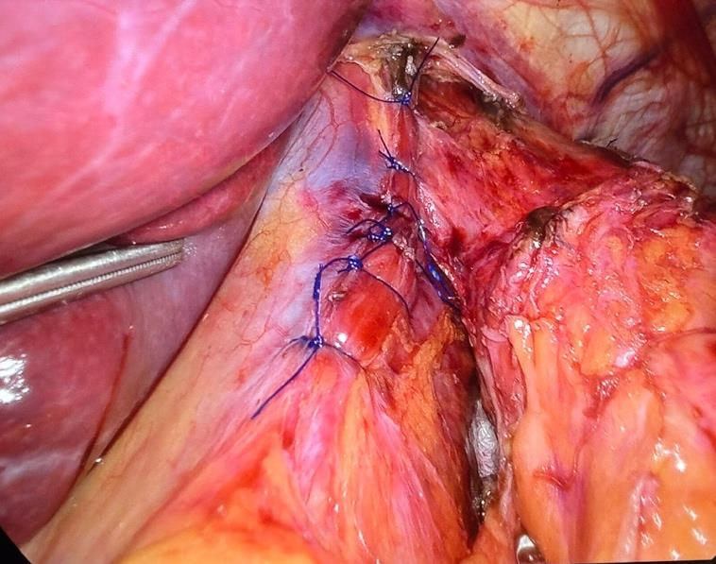
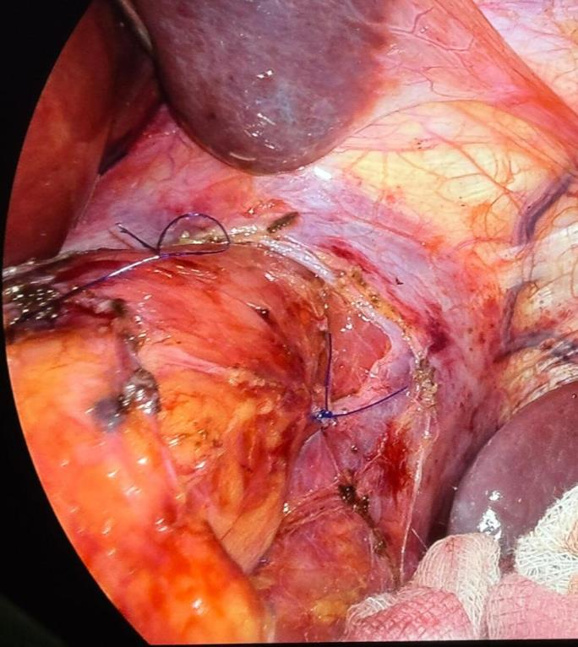
La tecnica chirurgica
XXXIV Congresso Nazionale SICOB
Pisa | 17–19 settembre 2026
Figura 1A — Pilastro destro dopo cruroplastica posteriore ed esofagopessi
Figura 1B — Esofagopessi sinistra dopo riparazione dell’ernia iatale
Bougie 36 Fr · cruroplastica posteriore con punti staccati · esofagopessi con 3 punti staccati in polipropilene (o sutura continua in 2 casi) · nessuna mesh utilizzata
6

Slide 7




Endpoint e soglia di sicurezza predefinita
XXXIV Congresso Nazionale SICOB
Pisa | 17–19 settembre 2026
ENDPOINT PRIMARIO — SICUREZZA
Incidenza di complicanze attribuibili all’esofagopessi (lesione esofagea, perforazione, danno mucoso, fallimento tecnico) entro 30 giorni.
Soglia di sicurezza prespecificata: 5% — test binomiale esatto unilaterale, potenza 80%, α = 0,05
ENDPOINT SECONDARI
Sintomi di GERD (persistenti o de novo)
Uso di PPI a 3 mesi
Reinterventi per reflusso o recidiva d’ernia
Sintomi esofagopessi-correlati (disfagia, dolore retrosternale)
7

Slide 8
Caratteristiche dei pazienti (n = 70)

Slide 9
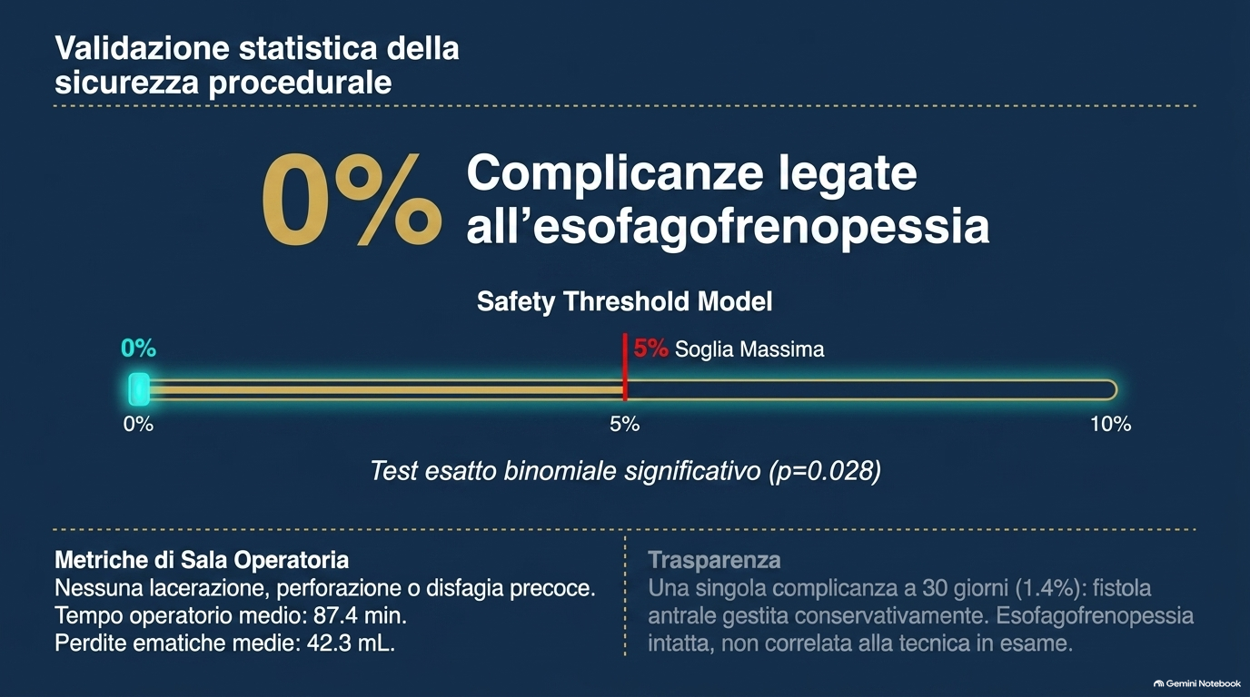

Slide 10
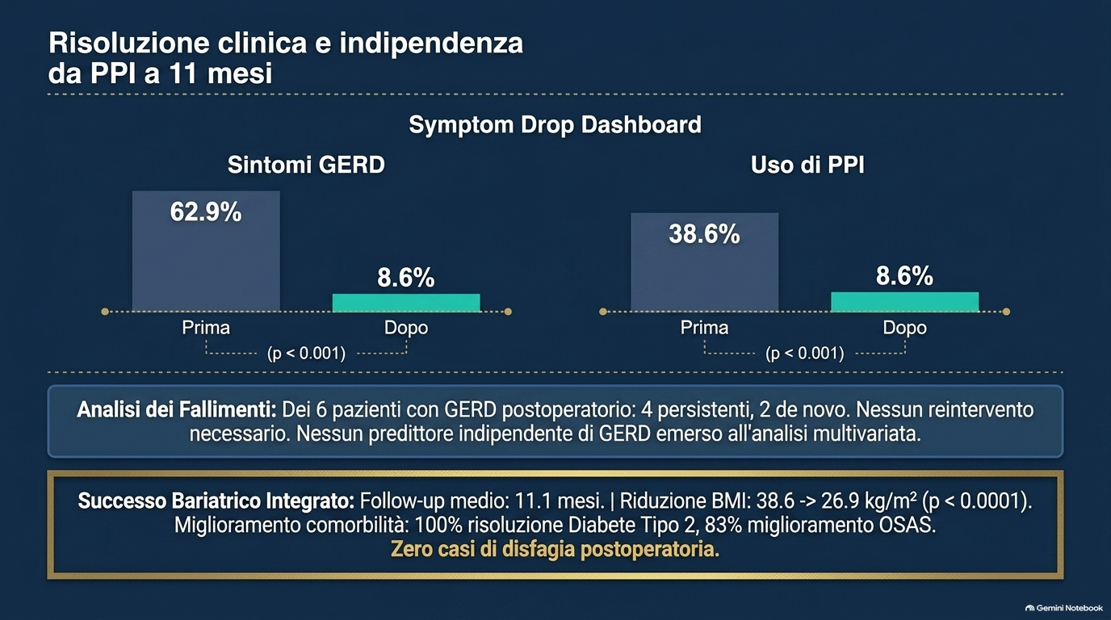

Slide 11
Predittori di GERD postoperatorio
XXXIV Congresso Nazionale SICOB
Pisa | 17–19 settembre 2026
Nessuna variabile risulta associata in modo indipendente al reflusso postoperatorio
Variabile
OR aggiustato
IC 95%
p
Età (anni)
1,01
0,92–1,10
0,877
Sesso maschile
2,58
0,41–16,30
0,315
BMI
0,90
0,74–1,10
0,316
GERD preoperatorio
1,20
0,18–8,09
0,854
Con soli 6 eventi di reflusso registrati, questa analisi è da considerarsi puramente esplorativa e generatrice di ipotesi. Nessuna conclusione inferenziale sui predittori può essere tratta dal dataset attuale.
11

Slide 12
Come si colloca rispetto alla letteratura
XXXIV Congresso Nazionale SICOB
Pisa | 17–19 settembre 2026
Confronto descrittivo con studi pubblicati — non un confronto statistico diretto
I nostri risultati si collocano all’estremo favorevole dello spettro pubblicato — ma restano confronti indiretti tra studi diversi, non una comparazione randomizzata.
12

Slide 13





Punti di forza e limiti
XXXIV Congresso Nazionale SICOB
Pisa | 17–19 settembre 2026
PUNTI DI FORZA
LIMITI
Raccolta dati prospettica, protocollo chirurgico standardizzato
Nessun gruppo di controllo concorrente — inferenza causale limitata
Follow-up completo al 100%, nessun dato mancante
Follow-up medio di 11 mesi: adeguato per la sicurezza, insufficiente per la durata
Valutazione funzionale completa (sintomi + uso di PPI)
Valutazione del reflusso solo sintomatica, senza pH-impedenziometria
Soglia di sicurezza prespecificata, analisi statistica rigorosa
Monocentrico, popolazione selezionata ad alto rischio
Questi dati forniscono la base di sicurezza necessaria per giustificare futuri trial randomizzati controllati — non ancora un’indicazione all’adozione universale della tecnica.
13

Slide 14
MESSAGGIO DA PORTARE A CASA
UN GESTO SEMPLICE, SICURO,
DA VALIDARE CON STUDI RANDOMIZZATI.
0% complicanze su 70 pazienti · GERD 8,6% · PPI -77,7%
Grazie per l’attenzione

